Slide 1

Arquitectura Web
Happy Hacking

Slide 2
Conceptos básicos

Slide 3
Antes de comenzar…
… Algunos conceptos básicos
Internet
WWW, World Wide Web o, simplemente, Web
  Sitio web
  Página web

Slide 4
Arquitectura Cliente/Servidor
C/S

Slide 5
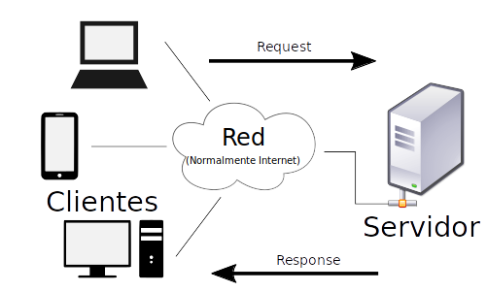
Notes:
Se tienen dos actores que se comunican por medio de un protocolo denominado HTTP.
Lo clientes hacen peticiones (HTTP Request) a los servidores que responden (HTTP Response) normalmente con un documento HTML, aunque en el caso de servicios web las respuetas son en forma de documentos XML o JSON.

Slide 6
Cliente hardware y software
Hardware
  Ordenador convencional o PC
  Portátil
  Smartphone
  Etc
Software
  Casi siempre será un navegador web: Firefox, Chrome, Edge, etc.
  Alguna otra herramienta como cURL.

Slide 7
Servidor hardware y software
Hardware
  Ordenador con más recursos: CPU, memoria y almacenamiento
  Hoy en día, casi en todos los casos virtualizado
Software
  Servidor web
    Apache
    Nginx
    Tomcat
    WildFly
  Servidor de base de datos
    Oracle Database
    MySQL
    MariaDB
    PostgreSQL
    Microsoft SQL Server

Slide 8
Cacharrear

Slide 9
$ curl https://hckrnews.com
<!DOCTYPE html>
<html class="no-js" lang="en">
<head>
<meta charset="utf-8"/>
<title>hckr news - Hacker News sorted by time</title>
<meta name="description" content="An unofficial, alternative interface
to Hacker News"/>
<meta name="author" content="Wayne Larsen"/>
<meta http-equiv="X-UA-Compatible" content="IE=edge,chrome=1"/>
<meta name="viewport" content="width=device-width"/>
<!-- Home screen icon Mathias Bynens mathiasbynens.be/notes/touch-icons -->
<!-- For third generation iPad Retina Display -->
<link rel="apple-touch-icon-precomposed" sizes="144x144" href="/img/touch/apple-touch-icon-144x144-precomposed.png"/>
<!-- For iPhone 4 with high-resolution Retina display: -->
<link rel="apple-touch-icon-precomposed" sizes="114x114" href="/img/touch/apple-touch-icon-114x114-precomposed.png"/>
<!-- For first-generation iPad: -->
<link rel="apple-touch-icon-precomposed" sizes="72x72" href="/img/touch/apple-touch-icon-72x72-precomposed.png"/>
<!-- For non-Retina iPhone, iPod Touch, and Android 2.1+ devices: -->
<link rel="apple-touch-icon-precomposed" href="/img/touch/apple-touch-icon-57x57-precomposed.png"/>
<!-- For nokia devices: -->
<link rel="shortcut icon" href="/img/touch/apple-touch-icon.png"/>
<meta name="apple-mobile-web-app-capable" content="yes"/>
<meta name="apple-mobile-web-app-status-bar-style" content="black"/>
<!--[if lt IE 9]>
<script src="http://html5shim.googlecode.com/svn/trunk/html5.js"></script>
<![endif]-->
<link href="/css/hckrnews.909cdec31f.css" media="screen, projection" rel="stylesheet" type="text/css"/>
</head>
<body>
<div id="page" class="container">
<header class="row">
<div class="logo span5 offset3">
<h1><a href="/">hckr news</a></h1>
<h3>an unofficial alternative <a href="http://news.ycombinator.com">hacker news</a> interface.</h3>
</div>
<div class="span9 offset1">
<ul class="mainnav nav nav-pills pull-right">
<li><a class="show-settings" href="#settings">settings</a></li>
<li><a class="about" href="/about.html">about</a></li>
<li class="hidden-phone"><a href="/about.html#extensions">browser extensions</a></li>
</ul>
</div>
</header>
<div class="entries io row">
<div class="link span15 offset3"><span>&nbsp;</span></div>
</div>
<div class="menu row"><div class="hn span3">
<p class="row">
<span class="comments span2">comments</span>
<span class="points span1">points</span>
</p>
</div>

Slide 10
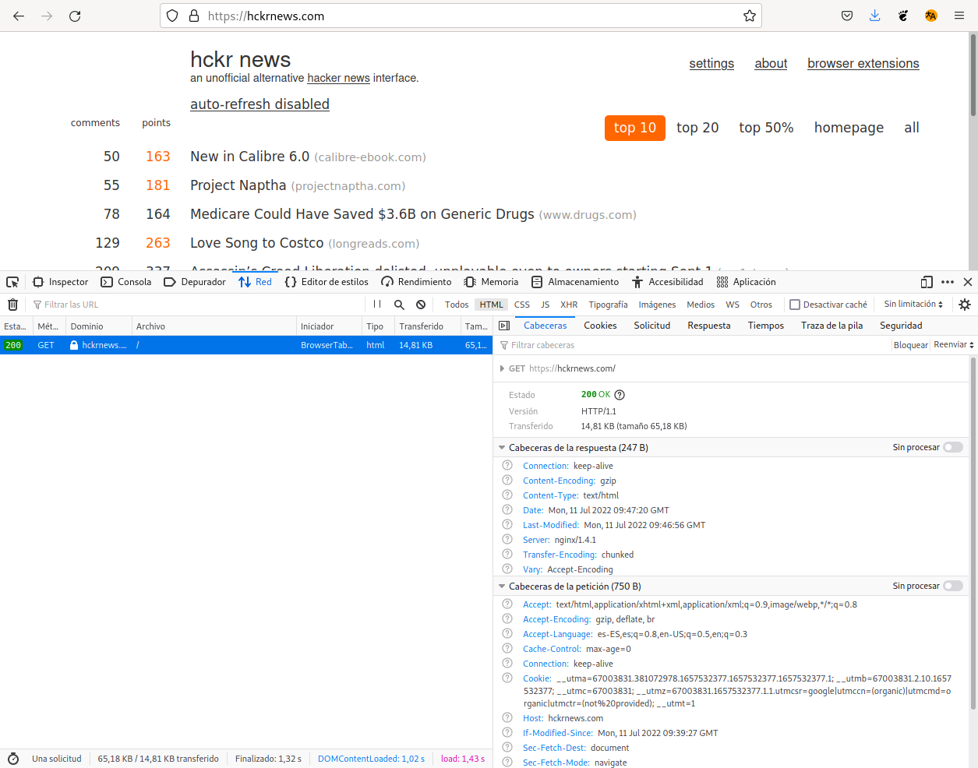

Slide 11
Perfiles profesionales

Slide 12
Perfiles profesionales
Front-end
  Desarrollo en el lado del cliente
  Maquetación, presentación, UX...
Back-end
  Desarrollo en el lado del servidor (justo este módulo)
  Tecnologías como: PHP, J2EE (Java), .NET, Python, etc.
Full stack
  Engloba a los dos anteriores
  Es importante conocer las tecnologías del front-end y el back-end aunque solo te dediques a una parte

Slide 13
Estandarización y desarrollo de las tecnologías web
Diferenciamos entre Estándares de Internet y Estándares Web

Slide 14



Estándares de Internet
IETF
(Internet Enginnering Task Force)
IANA
Request For Comment
RTF

Slide 15




Estándares Web
HTML (HyperText Markup Language)
HTTP (HyperText Transfer Protocol)
URL (Uniform Resource Locator)

